Slide 1
Thứ sáu ngày 4 tháng 3 năm 2022
Tập viết
Bài 126, 127

Slide 2
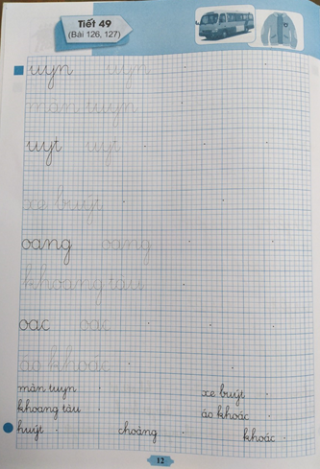

Slide 3
Ďyn
màn Ǉuyn
Ďyt
xψ ‗ίýt
Ξng
khΞng
Ǉàu
Ξc
áo khǨc

Slide 4
Ďyn
màn Ǉuyn
Ďyt
xψ ‗ίýt

Slide 5
Ξng
khΞng
Ǉàu
Ξc
áo khǨc

Slide 6
màn Ǉuyn
xψ buýt
khΞng Ǉàu
áo khǨc
huýt
ch♦ng
khǨc

Slide 7
màn Ǉuyn
xψ buýt
khΞng Ǉàu
áo khǨc
huýt
ch♦ng
khǨc

